Slide 1
Mesures en faveur
de l’emploi

Slide 2
Table des matières
1. Régionalisation des régimes d’aide à l’emploi Pg. 3
2. Les Impulsions Pg. 5
3. Le plan Sine Pg. 20
4. L’ Activa-Bruxelles Pg. 27

Slide 3
1. Régionalisation des régimes d’aide à l’emploi

Slide 4
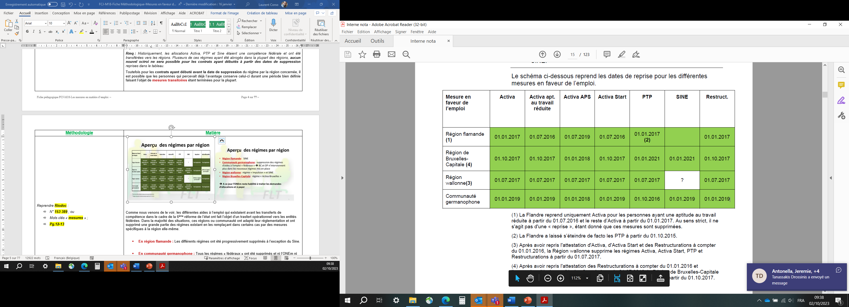
Aperçu des régimes par région

Slide 5
2. Le régime Impulsion
Décret du 02 février 2017
Arrêté du Gouvernement wallon du 22 juin 2017

Slide 6
2.1. Principes
Depuis le 01.07.2017, la région wallonne a mis en place le plan « Impulsion » 3 Mesures :
Impulsion – 25 ans
Impulsion 12 mois +
Impulsion 55 ans +
➔ L’ONEm prend en charge une partie de la rémunération nette du travailleur par l’allocation de travail (sauf « Impulsion 55 ans + »).
➔ Diminution du montant des cotisations ONSS patronales pour le régime « Impulsion 55 ans+ ».

Slide 7
2.2. Impulsion – 25 ans : Conditions
Conditions employeur :
Employeurs du secteur privé ou du secteur public pour autant qu’il s’agisse de travailleurs contractuels.
Conditions travailleurs :
Avoir sa résidence principale sur le territoire de la région wallonne de langue française.
Etre inscrit comme demandeur d’emploi inoccupé.
Avoir moins de 25 ans au moment de l’engagement initial.
Etre peu (pas de CESS) ou moyennement (CESS max.) qualifié.
Etre en CDI ou CDD d’au moins 2 mois (depuis le 01/07/2023).

Slide 8
2.3. Impulsion 12 mois + : Conditions
Conditions employeur:
Employeurs du secteur privé ou du secteur public pour autant qu’il s’agisse de travailleurs contractuels .
Conditions travailleurs:
Avoir sa résidence principale sur le territoire de la région wallonne de langue française.
Etre inscrit comme demandeur d’emploi inoccupé (ou assimilé) depuis au moins 12 mois.
Etre en CDI ou CDD d’au moins 2 mois (depuis le 01/07/2023.

Slide 9
2.4. Impulsion 55 ans + : Conditions
Conditions employeur:
Employeurs du secteur privé (marchand et non marchand).
Conditions travailleurs:
Avoir 55 ans au dernier jour du trimestre de l’engagement
Avoir un salaire trimestriel inférieur à 16 662,56 euros bruts au 01/01/2023
Cet avantage donne droit uniquement à des réductions ONSS et peut être cumulé avec le régime « Impulsion 12 mois + ».

Slide 10
2.5. Procédure
L’ONEm vérifie si le travailleur satisfait en effet aux conditions le jour qui précède son entrée en service, et durant quelle période quel avantage peut être octroyé.
DA via script 6.2 (Type C9 = 690) :
C109
Copie contrat de travail
Annexe « impulsion -25 ans, impulsion 12 mois+ »

Slide 11
2.5. Procédure
Délai : fin du 2ème mois qui suit l’entrée en service (AM 92&5 pas applicable)
➔ Avantage octroyé au 1er jour du mois de la réception du dossier en cas d’introduction tardive mais dont la durée est calculée en fonction de la date de début d’occupation.
TTPMD: Obligation d’introduire un script 3.1 pour l’octroi du 99/ ou du 57/

Slide 12
2.5. Procédure
Nouvelle DA :
Pour chaque nouveau contrat de travail, qu’il y ait une interruption ou non ou qu’il soit conclu avec le même employeur ou un employeur différent (règle à partir du 01.07.2023).
Après une suspension de l’allocation suite à un déménagement dans une autre région si l’intéressé déménage à nouveau vers la région wallonne

Slide 13
2.5. Procédure
Signature Annexe Impulsion
La signature de l’annexe doit être concomitante à celle du contrat de travail.
Si l’annexe n’est pas signée dans le courant du mois pendant lequel débute l’occupation, l’avantage ne pourra être accordé qu’à partir du 1er jour du mois au cours duquel l’annexe a été signée.

Slide 14
2.6. L’allocation de travail
Le montant et la durée d’octroi de l’avantage sont déterminés en fonction du type d’« impulsion » et en fonction du principe de portabilité.
Montant allocation de travail:
Montant de base avantage x H (heures rémunérées)
(Sx4)
➔ Une dégressivité va être appliquée aux 2 régimes impulsion « – 25ans » et « 12 mois + ».

Slide 15
2.6. L’allocation de travail
Montant avantage x H (heures rémunérées)
(Sx4)

Slide 16
2.6. L’allocation de travail
La durée d’octroi maximale de l’avantage est déterminée en fonction du type d’« impulsion » et en fonction du principe de portabilité
Portabilité :
La durée de l’avantage est déterminée en fonction de la 1ère date de prise de cours de l’avantage même s’il s’agit d’une occupation pour un employeur différent.
➔ Le solde du crédit peut donc être transporté mais le 2ème employeur n’aura donc pas droit à la durée maximale.
La date de fin peut être postposée dès qu’il y a une interruption d’au moins 31 jours calendrier (même non consécutifs) dans l’avantage.

Slide 17
2.6. L’allocation de travail
Exemple
21+42 = 63j cal.
Ok 2 x 31
Postposer dégressivité de 2 mois
21
42
EMP A 38/38
EMP B 38/38
EMP A 38/38
DA CC
21/08/2023
DA 20/02/2023
‘’EMP A’’
Impulsion
12 mois +
DA CC
11/03/2024
DA 22/04/2024
‘’EMP A’’ - CDI Impulsion
12 mois +
DA 11/09/2023
‘’EMP B’’ – CDD 6 m.
Impulsion
12 mois +
20/02/23 au 31/01/24 : 500 €
01/02/24 au 31/07/24 : 250 €
01/08/24 au 31/01/25 : 125 €
22/04/24 au 30/09/24 : 250 €
01/10/24 au 31/03/25 : 125 €
11/09/23 au 31/01/24 : 500 €
01/02/24 au 10/03/24 : 250 €
22/04/24 au 31/07/24 : 250 €
01/08/24 au 31/01/25 : 125 €

Slide 18
2.6. L’allocation de travail
Suspension de l’avantage :
Le contrat de travail prend fin.
Ne réside plus sur le territoire de la région de langue française.
➔ Fin de l’avantage à partir du 1er jour du 2ème mois qui suit le mois au cours duquel le BC est informé du changement.

Slide 19
2.6. L’allocation de travail
Fin de l’avantage de l’avantage :
Dès que la durée d’octroi arrive à son terme.
En fonction de l’âge:
« Impulsion – 25 ans » = Fin au dernier jour du mois du 28ème anniversaire.
« Impulsion 12+ » = Fin lorsque le travailleur atteint l’âge légal de la pension.

Slide 20
3. SINE
AR du 03.05.1999

Slide 21
3.1. Principe
La mesure SINE (abréviation de Sociale Inschakelingseconomie, Économie d’Insertion Sociale) vise la réinsertion de chômeurs très difficiles à placer sur le marché de l’emploi, grâce à l’économie sociale d’insertion.
L’employeur qui peut engager des travailleurs dans le cadre de cette mesure bénéficie de réductions ONSS ainsi qu’une intervention de l’ONEm dans le paiement de la rémunération nette : l’allocation de réinsertion.

Slide 22
3.2. Conditions
Conditions employeur:
Employeur doit obtenir une attestation du SPF-Emploi dont il ressort qu’il est dans les conditions du SINE.
Les employeurs entrant en ligne de compte sont :
Entreprises de Travail Adapté et ateliers sociaux;
Entreprises d’insertion;
Sociétés de logement de service public;
Agences ALE;
Entreprises de Formation par le Travail;
…

Slide 23
3.2. Conditions
Conditions travailleur :
Etre CCI au début (ou assimilé).
Ne pas posséder un diplôme de l’ESS.
Etre chômeur (ou assimilé) durant une certaine période:
➔ Le travailleur doit introduire le C63-Sine au BC qui indiquera alors à l’employeur si les conditions sont remplies.

Slide 24
3.3. Procédure
DA (script 6.3) :
C109;
Annexe Sine (avec n° de compte de l’employeur);
Attestation « économie sociale d’insertion » délivrée à l’employeur par le SPF emploi.
DA : à chaque nouveau contrat (aussi si contrat ininterrompu chez le même employeur) ou chaque modification d’horaire.
Délai : La demande doit être introduite au plus tard à la fin du 4e mois qui suit le début de l’occupation. (AM 92&5 pas d’application

Slide 25
3.4. L’allocation de réinsertion
Le montant est en fonction de l’horaire de travail :
Temps plein : allocation de 500 €.
Temps partiel : allocation de 500 x Q/S x 1,5.
➔ Limité à 500 € ou au salaire net si < 500 €.
Paiement à l’employeur via DRS Wech 508

Slide 26
3.4. L’allocation de réinsertion
Durée et codes :
Age du travailleur | Période de chômage | Carte de travail S27 | Allocation | Code S29 | Durée avantage
< 45 ans | 312 jours | C15 | 500 EUR x Q/S x1,5 (mais 500€ maximum et limité au salaire net) | CA/..3… | trimestre en cours+10 trimestres (prolongeable de 10 trimestres)
 | 624 jours | C16 |  | CA/..4… | trimestre en cours+20 trimestres (prolongeable de 20 trimestres)
≥ 45 ans | 156 jours | D12 |  | CA/..5… | illimité

Slide 27
4. Le régime « Activa-Bruxelles »

Slide 28
4.1. Principes
Depuis le 01.10.2017 la région Bruxelles-Capitale a mis en place 2 plans « Activa-Bruxelles »
Le plan activa « général »
Le plan activa « aptitude réduites »
L’ONEM prend en charge une partie de la rémunération nette du travailleur par l’allocation de travail
Pas de diminution du montant des cotisations ONSS patronales mais possibilité de percevoir des incitants à la formation.

Slide 29
4.2. Conditions : Activa « général »
Condition employeur:
Employeurs du secteur privé ou du secteur public pour autant qu’il s’agisse de travailleurs contractuels.
Contrat mi-temps minimum (Q ≥ 1/2 S).
Contrat 6 mois minimum (exception intérim d’insertion).
Conditions travailleur:
Être IDE (ou assimilé) 312 jours/18 mois.
Ne plus être soumis obligation scolaire.
NE pas avoir atteint l’âge légal de la pension.
Avoir sa résidence principale sur le territoire de la région de Bruxelles-Capitale.

Slide 30
4.3. Conditions : Activa « aptitude réduite»
Condition employeur:
Employeurs du secteur privé ou du secteur public pour autant qu’il s’agisse de travailleurs contractuels.
Contrat au minimum 1/3 temps (Q ≥ 1/3 S), sauf secteur avec dérogation.
Conditions travailleur:
Etre inscrit comme demandeur d’emploi inoccupé.
Ne plus être soumis obligation scolaire.
Ne pas avoir atteint l’âge légal de la pension.
Avoir sa résidence principale sur le territoire de la région de Bruxelles-Capitale.
Avoir une aptitude réduite reconnue par ACTIRIS.

Slide 31
4.4. La carte de travail
Procédure de demande de carte: Demande à introduire auprès d’Actiris via le formulaire disponible sur www.actiris.be
Délai: Préalablement à la date d’engagement ou au plus tard dans les 30 jours calendriers suivant cette date.
Validité de la carte: 12 mois
➔ Pour bénéficier de l’avantage, l’occupation ininterrompue doit avoir débuté pendant la période de validité de la carte
➔ Les données de la carte sont visualisable dans le module S27.

Slide 32
4.5. Procédure
Documents à fournir :
C109
Copie contrat de travail
Annexe « Activa.Brussels»
Copie de la carte Activa-Bruxelles (si pas de flux en S27)
Délai : 4 mois à partir du 1er jour du mois qui suit l’engagement. (Art. 92&5 de l’AM du 26.11.1991 pas application)
Nouvelle D.A pour chaque nouveau contrat. Et ce, même s’il n’y pas d’interruption entre les contrats auprès d’un même employeur.
TTPMD: Obligation d’introduire une DA pour l’octroi du 99/ ou du 57/.

Slide 33
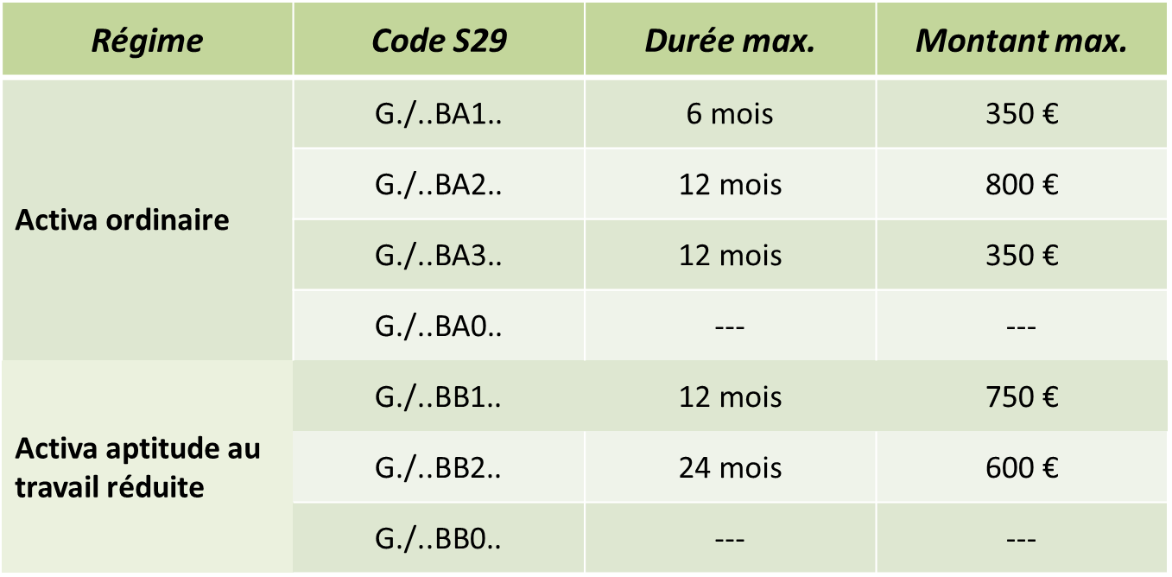
4.6. L’allocation de travail
Montant avantage x H (heures rémunérées)
(Sx4)

Slide 34
4.6. L’allocation de travail
La durée de l’avantage (30 ou 36 mois) vaut pour chaque employeur séparément à partir de l’engagement initial.
L’avantage pour un même employeur recommence pour la durée maximale (30 ou 36 mois), s’il y a au moins 12 mois d’interruption entre la date de fin de contrat et le réengagement et que l’intéressé rempli à nouveau les conditions (octroi d’une nouvelle carte).
S’il y a une interruption de moins de 12 mois entre 2 occupations pour le même employeur.
➔ Perte du solde de l’avantage non épuisé.

